Slide 1


Modélisation de bâtiment à partir de données LIDAR
Maillages et applications
Mickaël Bergem

Slide 2
Déroulement
État de l'art
Méthode
Implémentation

Slide 3
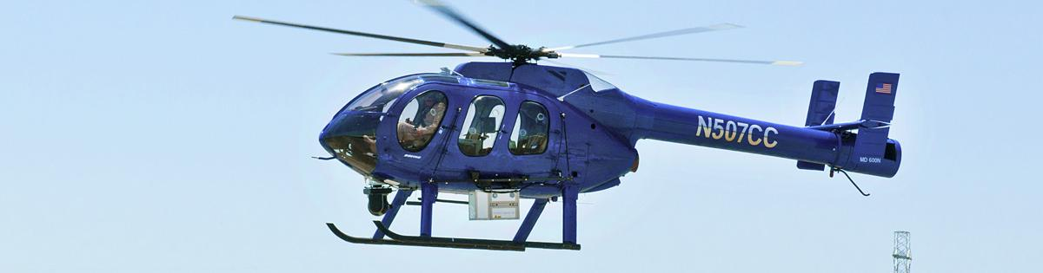
Qu'est-ce que c'est ?
Modélisation 3D de milieux urbains
Plusieurs sources de données
  Photographies depuis le sol
  Photographies depuis le ciel
  Nuages de points LIDAR (sol / ciel)

Slide 4

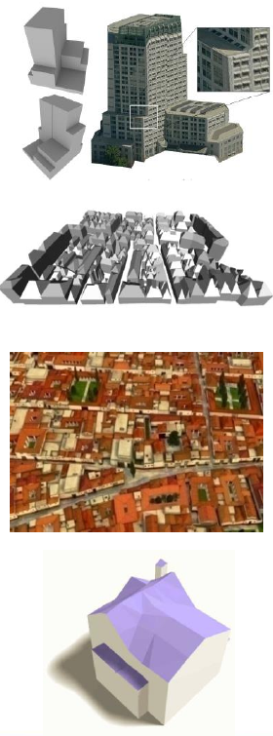
Approches
Reconstruire...
  un bâtiment
  une ville entière (voire plus)
Intégrer...
  la géométrie
  la sémantique
  les textures
  des contraintes extérieures
Des méthodes...
  (manuelles)
  semi-manuelles
  automatisées
Différents modèles...
  plans par morceaux
  statistiques

Slide 5
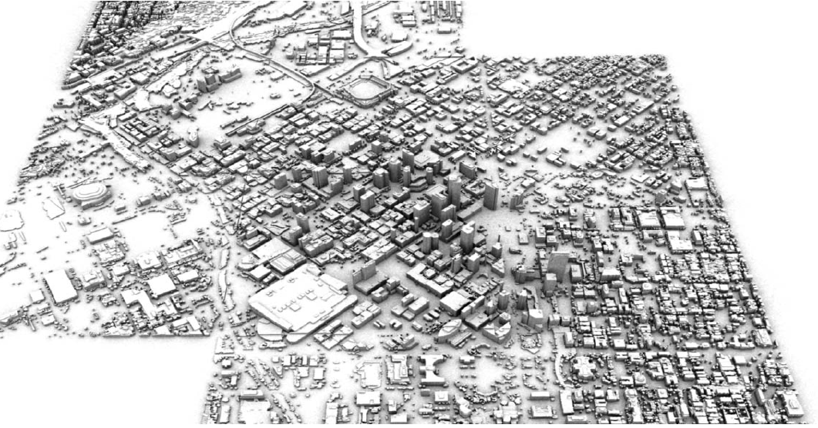
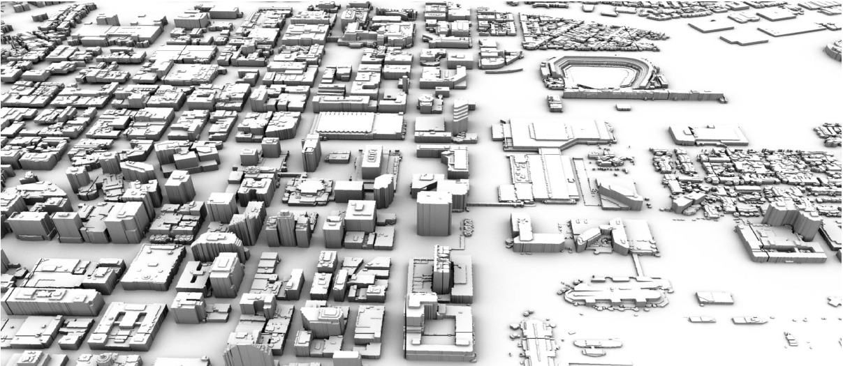
Résultats actuels
Reconstruction de villes entières
  Poullis & You
  Modèle 3D à partir de données d'un LIDAR aéroporté
  Reconstruction de plusieurs milliers de bâtiments
  Complètement automatisé

Slide 6

La méthode
→ reconstruction à partir d'un nuage de points LIDAR

Slide 7
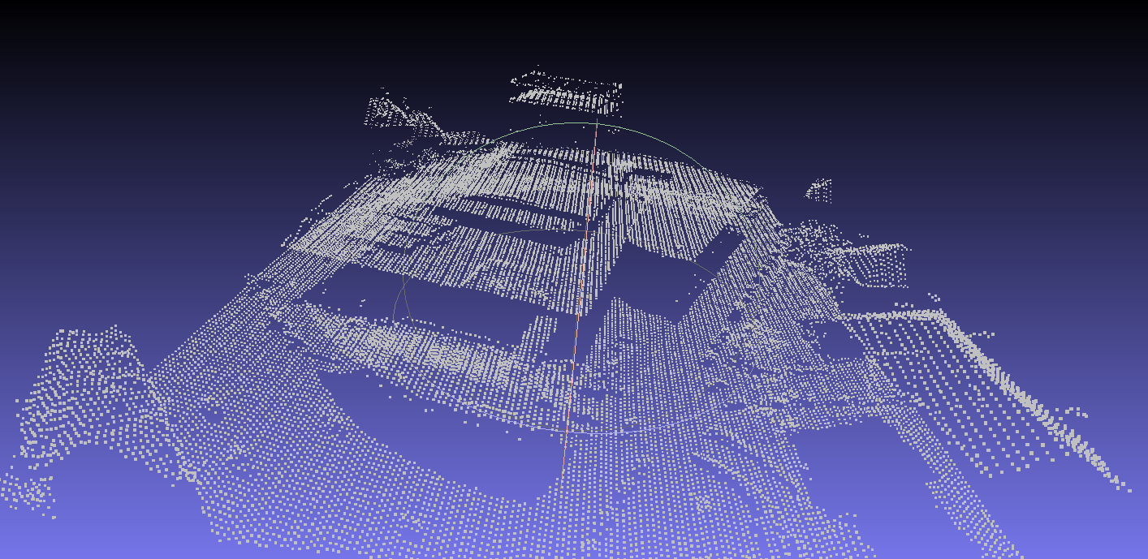
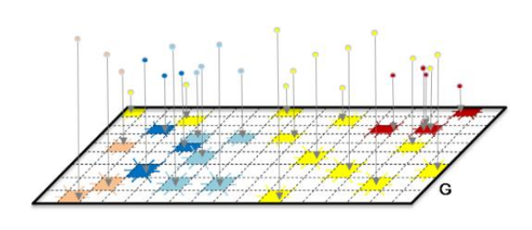
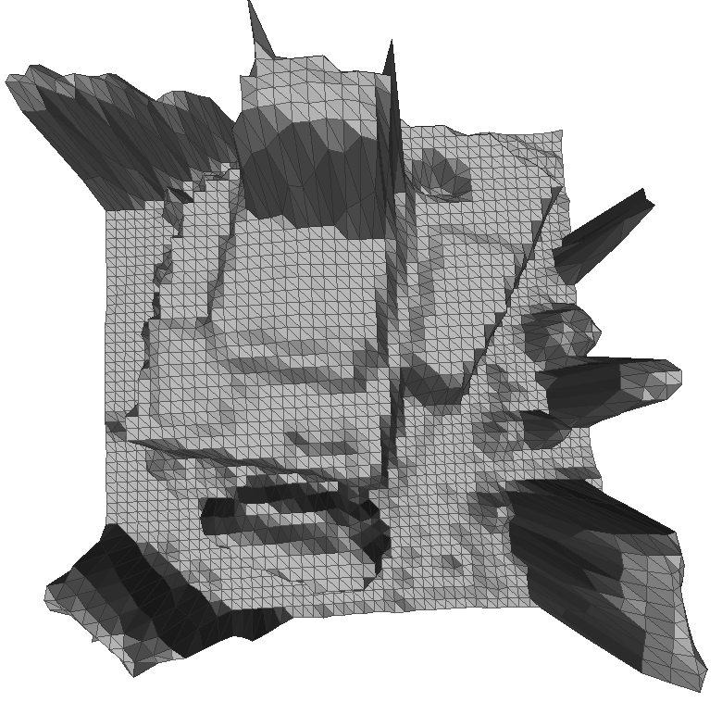
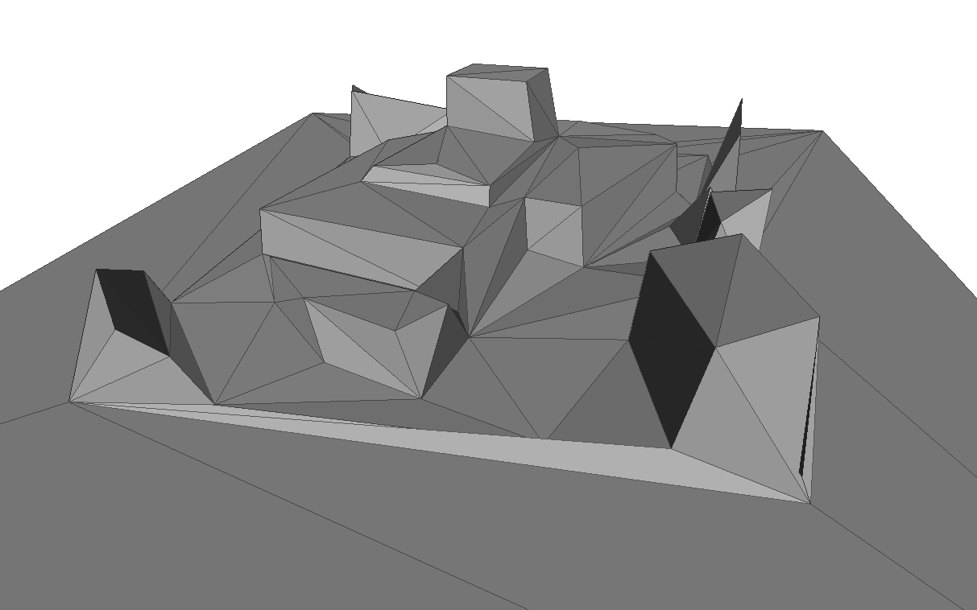
La méthode
Acquisition du nuage de point
Échantillonnage plan (alignement)
Conversion en matrice d'élévation
puis en Polyhedron 3D
Simplification du maillage

Slide 8
1 : Chargement du nuage
Nuage au format PLY
Données de test au format ASCII
Format simple
  Premières lignes d'en-tête
  Puis un point par ligne
  Trois coordonnées séparées par un espace
Écriture de mon propre code de chargement de nuage PLY

Slide 9
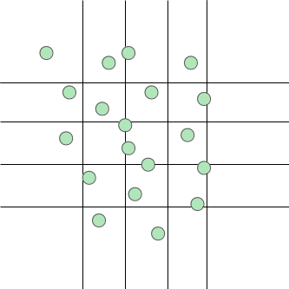
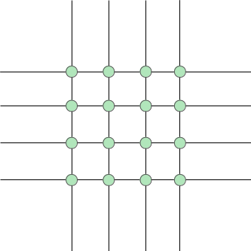

2 : Échantillonnage
Au sein même de la classe PLYSimpleLoader
Regroupe les points sur une « grille » plane en conservant la coordonnée Z
  → plusieurs points sur un même « noeud » de la grille
  (mais de cote différente)

Slide 10
3 : Matrice d'élévation
Pour chaque nœud de la grille
  Moyenne si un point ou plus
  Extrapolation (ou élévation minimale) si aucun point
Résultat : matrice d'élévation
Cohérent avec l'idée de vue du ciel

Slide 11
3 : Matrice d'élévation
On va par la suite utiliser CGAL
Conversion en Polyhedron_3D
Utilisation de l'incremental builder
  Insertion des points
  Insertion des « facets »

Slide 12
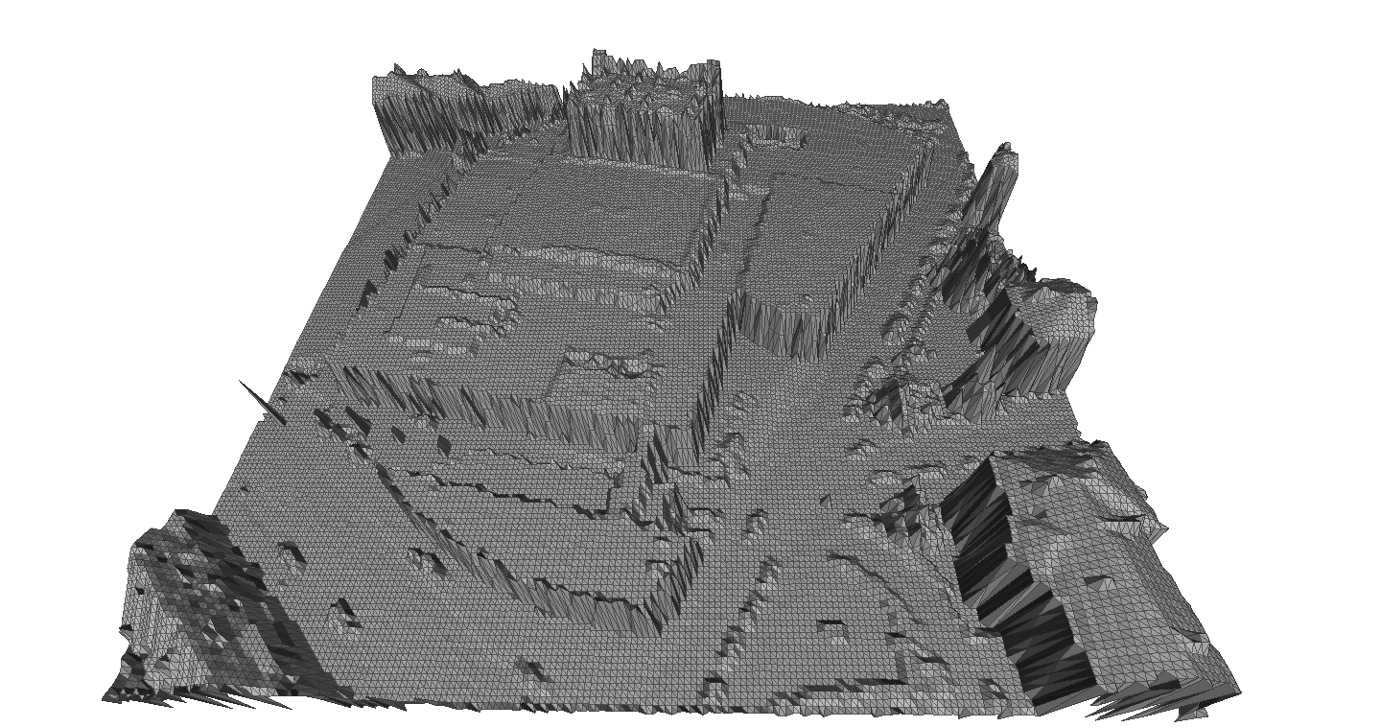
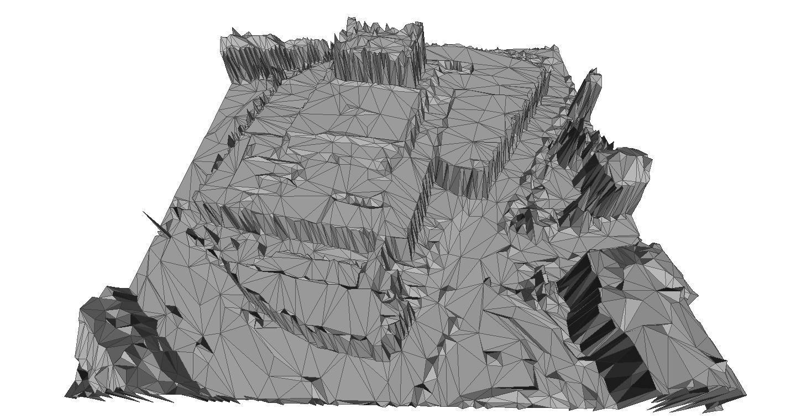
4 : Simplification du maillage
Utilisation de la fonction edge_collapse
Réduction à une valeur arbitraire d'arêtes

Slide 13

L'implémentation
et la démonstration !

Slide 14

Gestion du projet
Dépôt GitHub
  Suivi des versions
  Gestion des tâches
  Travail public
Utilitaire en ligne de commande
Lecture du résultat avec Meshlab

Slide 15
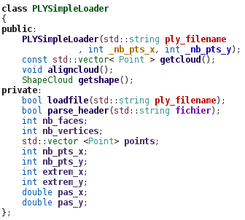
Utilisation de classes
Classe SimplePLYLoader
Entrées :
  Nom du fichier
  Échantillonnage X et Y de la grille
En sortie :
  vector de points (nuage)
  Forme du nuage
Possibilité d'aligner le nuage sur la grille

Slide 16
Utilisation de classes
Classe SimplePLYLoader
Vérification du taux d'échantillonnage de la grille
Statistiques et informations sur la forme du nuage
  Bordures
  Pas utilisé
  Nombre de points chargés

Slide 17
Échantillonnage
Regrouper les points sur le nœud le plus proche (arrondis sur les coordonnées)
Transformation affine de l'espace des coordonnées (X,Y) vers les indices de la matrice d'élévation (i,j)

Slide 18
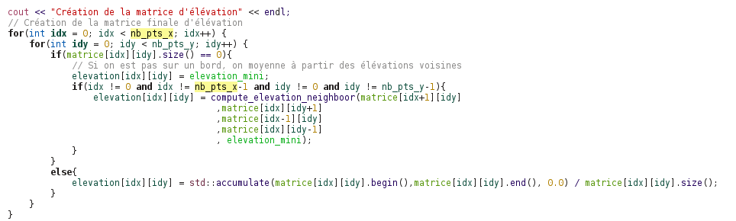
Matrice d'élévation
Deux cas pour chaque nœud
  Au moins 1 point associé : on moyenne le Z
  Aucun point : on moyenne sur les 4 voisins si ils existent
Remplissage d'une matrice 2D de floats

Slide 19
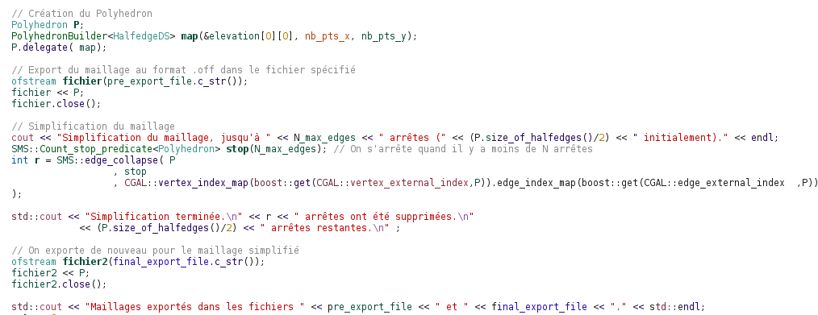
Export du Polyhedron original

Slide 20
Simplification du maillage

Slide 21
Export du Polyhedron final

Slide 22
Résultats

Slide 23

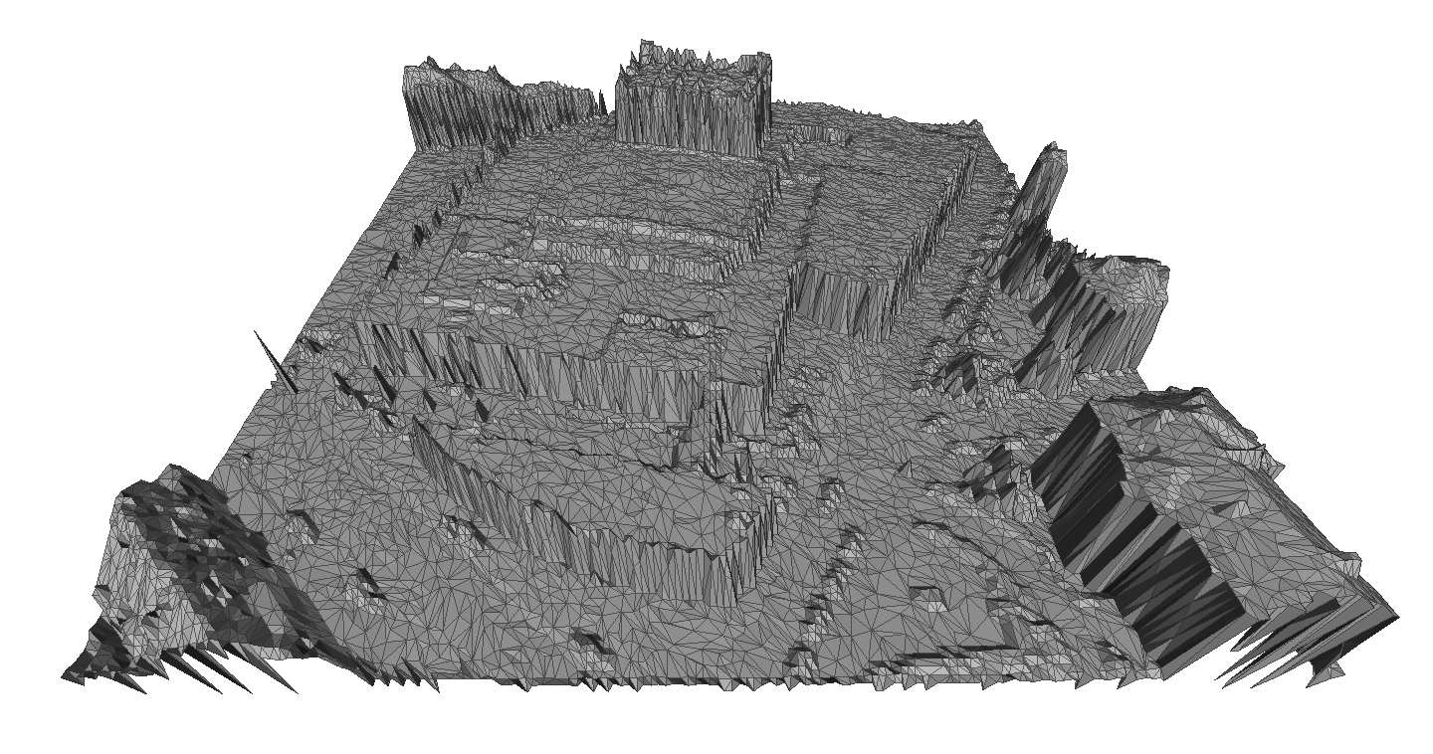
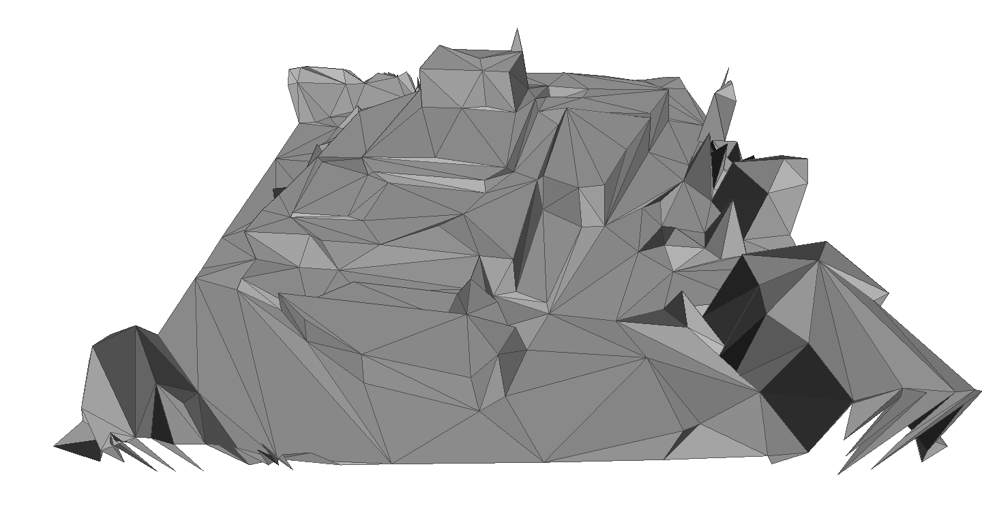
Réduction
86k
40k
10k
1k

Slide 24
Réduction
Problème : détermination du nombre d'arêtes limite ?
  taille minimale pour les surfaces / arêtes
  manque de temps pour l'implémenter
Actuellement, condition d'arrêt : nb d'arêtes

Slide 25
Démonstration :)

Slide 26
Comparaison des performances
Points dans le nuage | Taille de la grille | Nombre cible d’arêtes | Temps
86021 | 170*170 | 10000 | 16s
 |  | 40000 | 7,9s
58499 | 120*120 | 10000 | 6,4s
 | 240*240 | 10000 | 38s
22300 | 149*149 | 10000 | 13s

Slide 27

Perspectives

Slide 28
Conclusion
Programme simple pour transformer un nuage de points en maquette 3D
Simplification du maillage
  Seuil à définir manuellement
Actuellement peu d'estimation de la qualité du maillage
Programme rapide

Slide 29
Perspectives
Ajouter une classification des objets
  Détection des plans
  Altitude
  Groupements
  Angle entre les plans
Textures à partir de photos aériennes
Superposition de plusieurs nuages
  Reconstruction de villes entières
Évaluer la qualité du maillage (Delaunay...)

Slide 30
Merci de votre attention

Slide 31
Questions ?

